Slide 1

Особенности большой социальной сети Konstantin Root

Slide 2

CTO, Руководитель по разработке в Ask.fm
22 года в IT индустрии
https://www.linkedin.com/in/konstantinroot Twitter - @konstantin_root
Бег на 21/42км и его data science

Slide 3
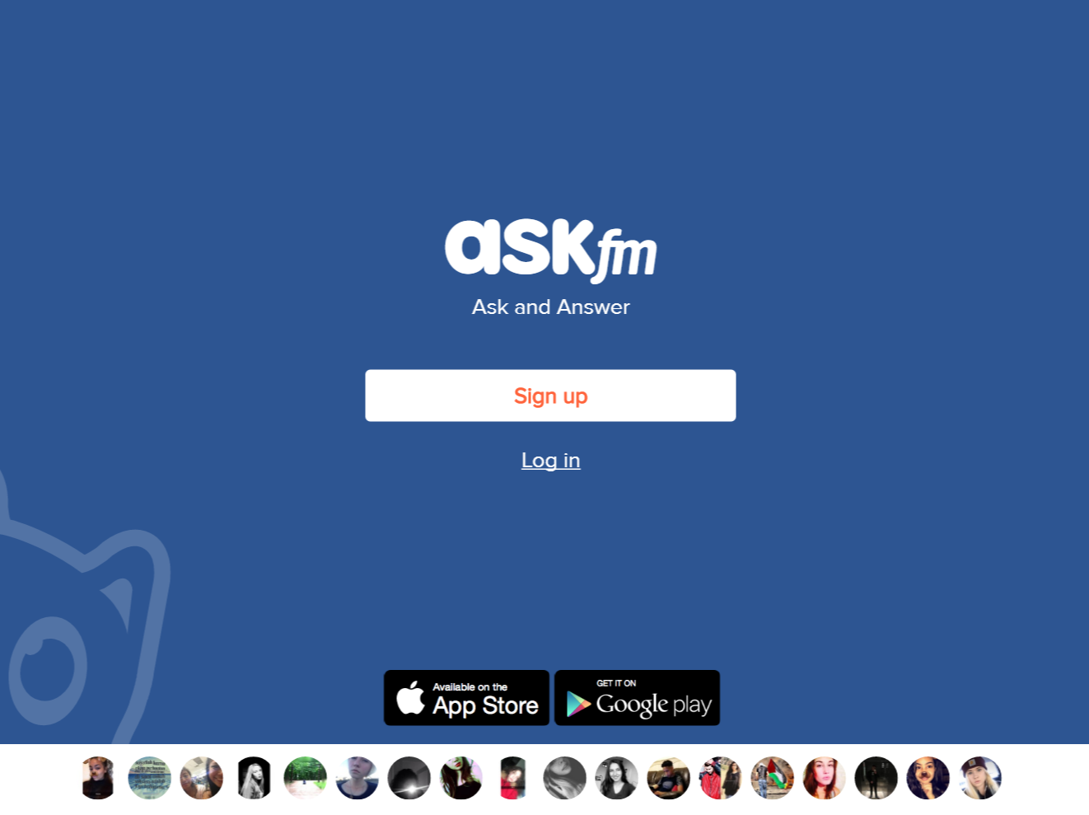
Q&A социальная сеть
IAC ($4B)

Slide 4
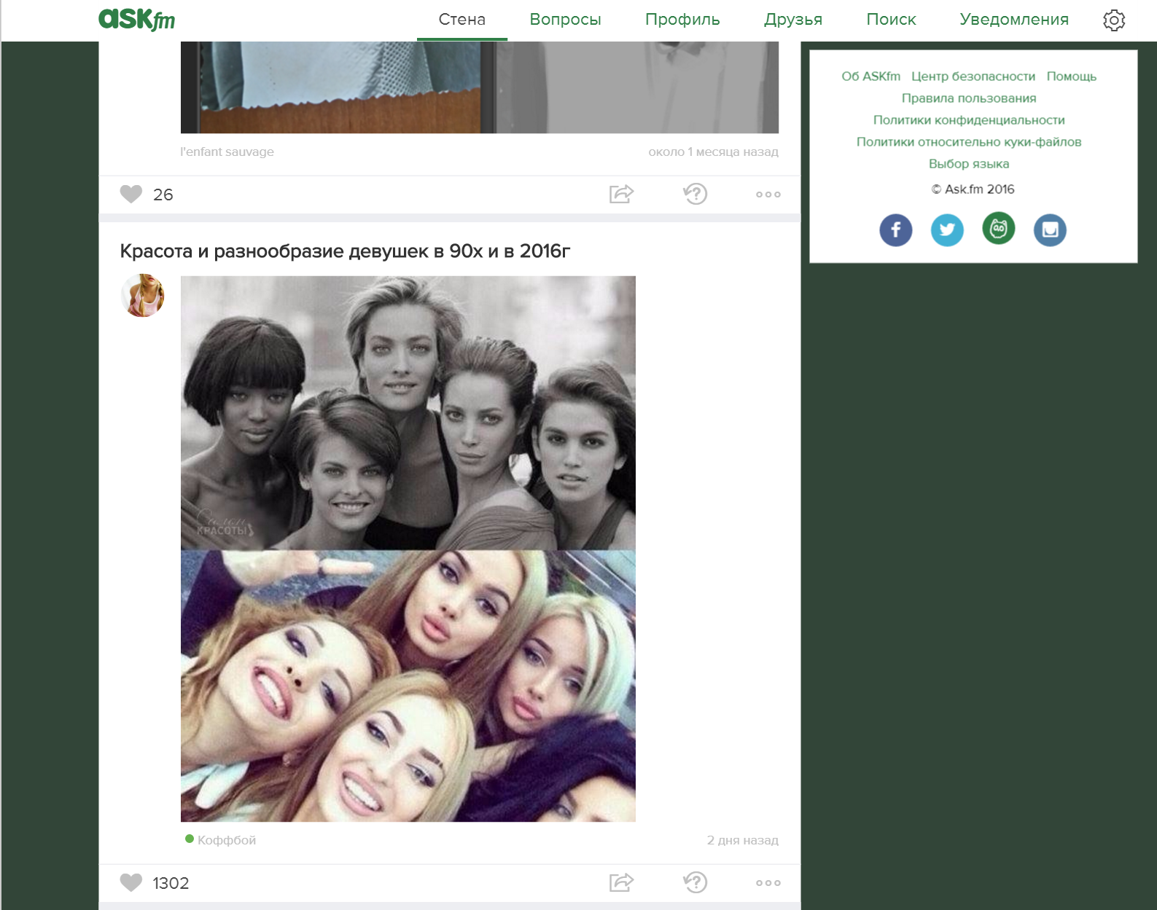
200M+ users
49 languages, 200+ countries
5-10M DAU
15-30M MAU
2M pictures/day
2-4B page views
500TB user data
2-4PB traffic

Slide 5

15-20 лет
America / EU / ASIA
45% Android / 35% iOS / 20% Web

Slide 6
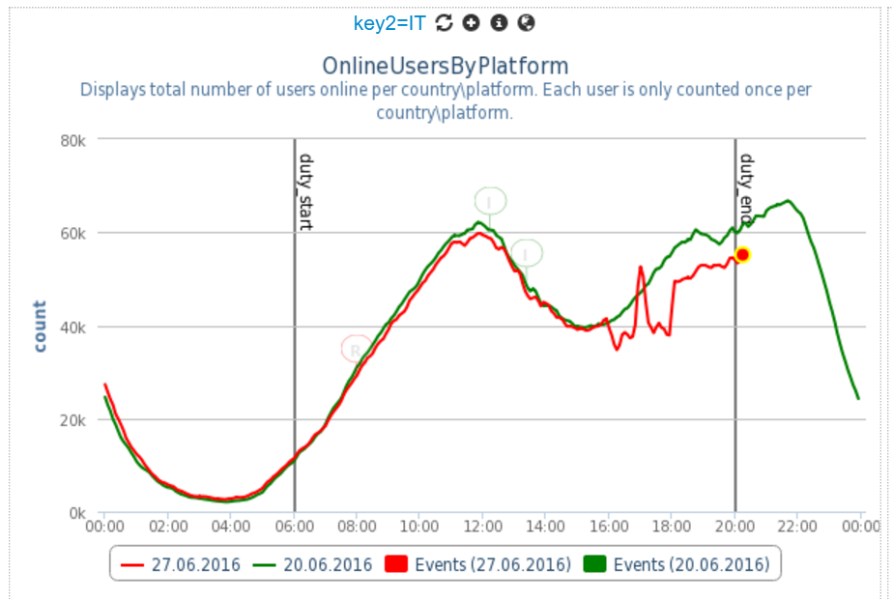

Slide 7
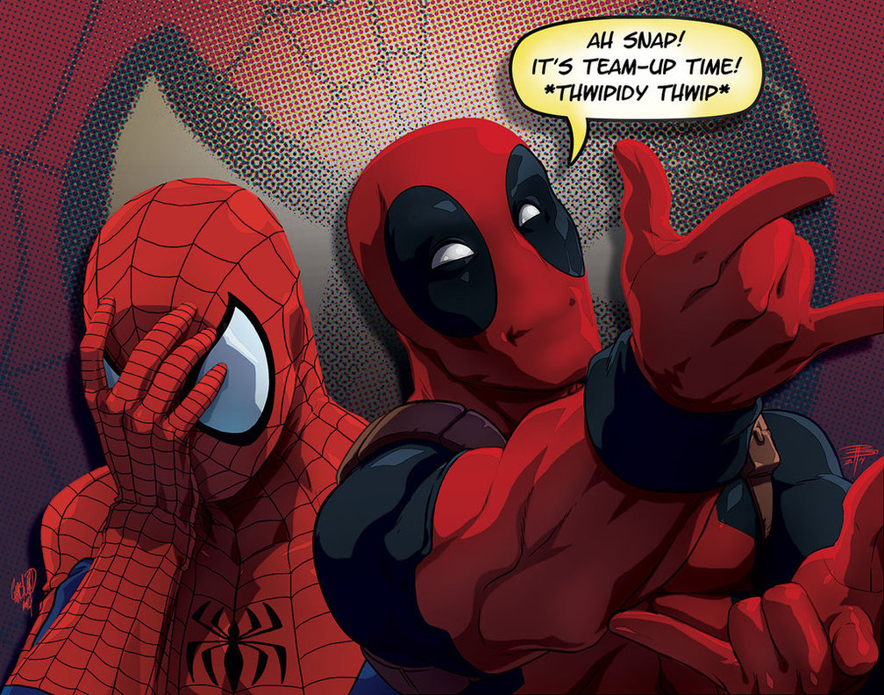
6 QA / 6 SRE
5 Backend / 5 Mob / 3 Web
Нет архитектов

Slide 8

Реклама
баннеры
Ios > android

Slide 9


Slide 10

Только software решения
Debian
HAProxy -> Java/Erlang -> MySQL / Redis
JCloud, Erlang QUEUE / CONFIG / discovery

Slide 11

Google Analytics, Erlang metrics
Kafka -> Flume -> S3 -> EMR -> Spark -> Tableau
AWS Route53, S3, EMR
Akamai CDN

Slide 12

Web https -> HTTP migration

Slide 13
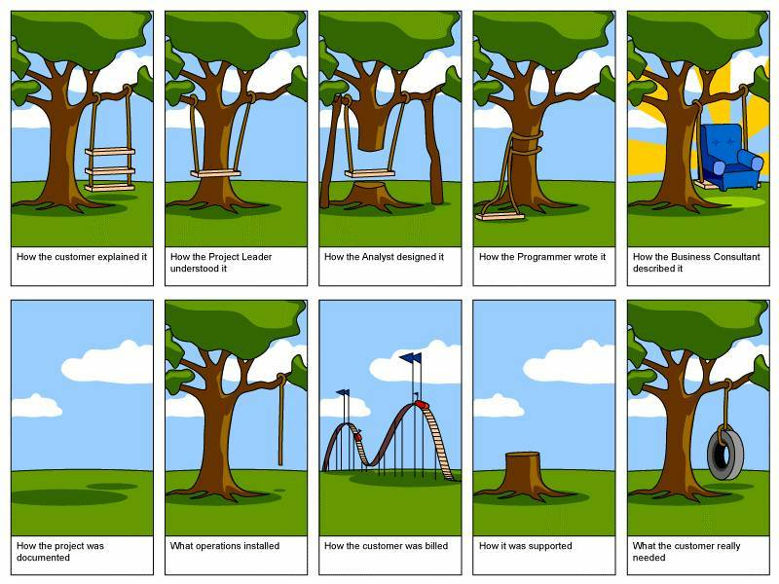
Kanban
Частые релизы на production
Feature toggles
Постепенное включение на % / страны

Slide 14

Trello, Slack, Google, JIRA, Confluence
Puppet, Graphite, Zabbix, Xen, Docker
Testlink, Appium, Selenium

Slide 15
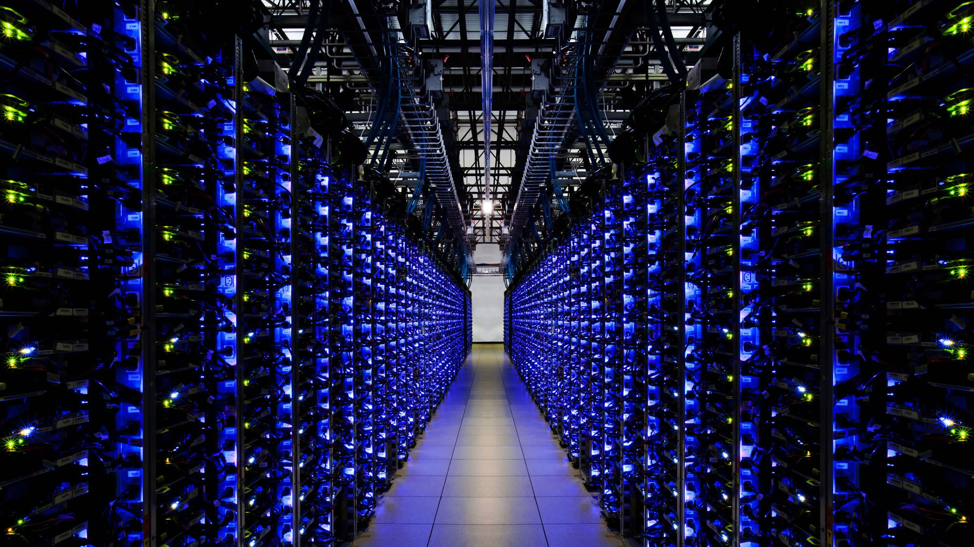
AWS -> хостинг в Латвии -> DATA CENter
200+ серверов (48 / 384GB / 5TB, Xen)
1000+ сервисов

Slide 16
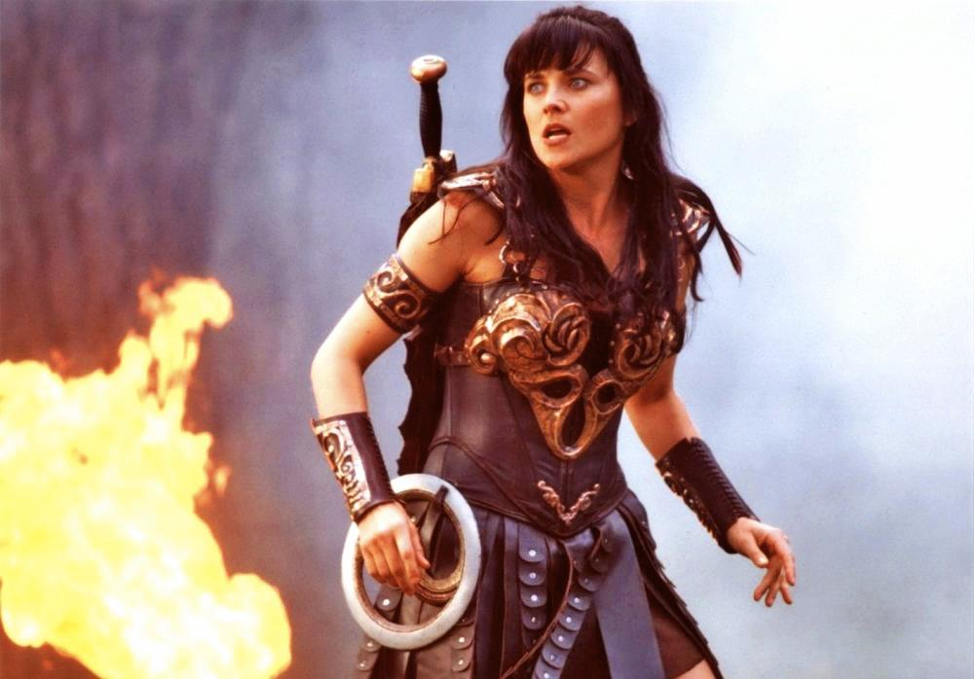
История o проблемax xen-a

Slide 17

500TB
Reduced redundancy
Мониторинг

Slide 18

Не файловая система
Скорость доступа
Data partitioning
Нету backups

Slide 19
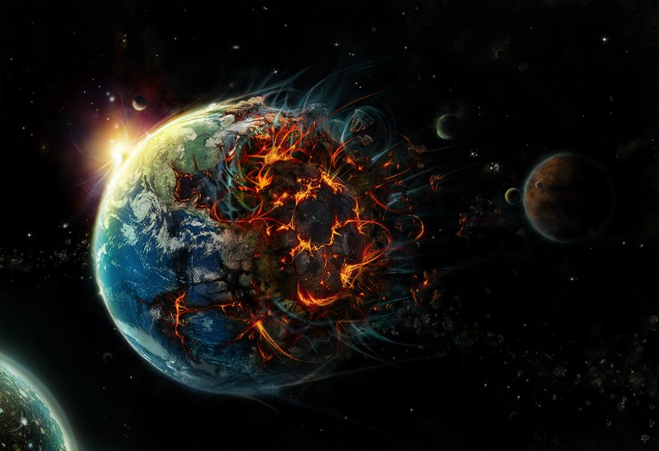
Как мы потеряли 15ТБ данных

Slide 20

Минимум технологий / языков
Нет непроверенным технологиям
Использовать 1 data center
Sharding, sharding
CDN, CDN, CDN

Slide 21
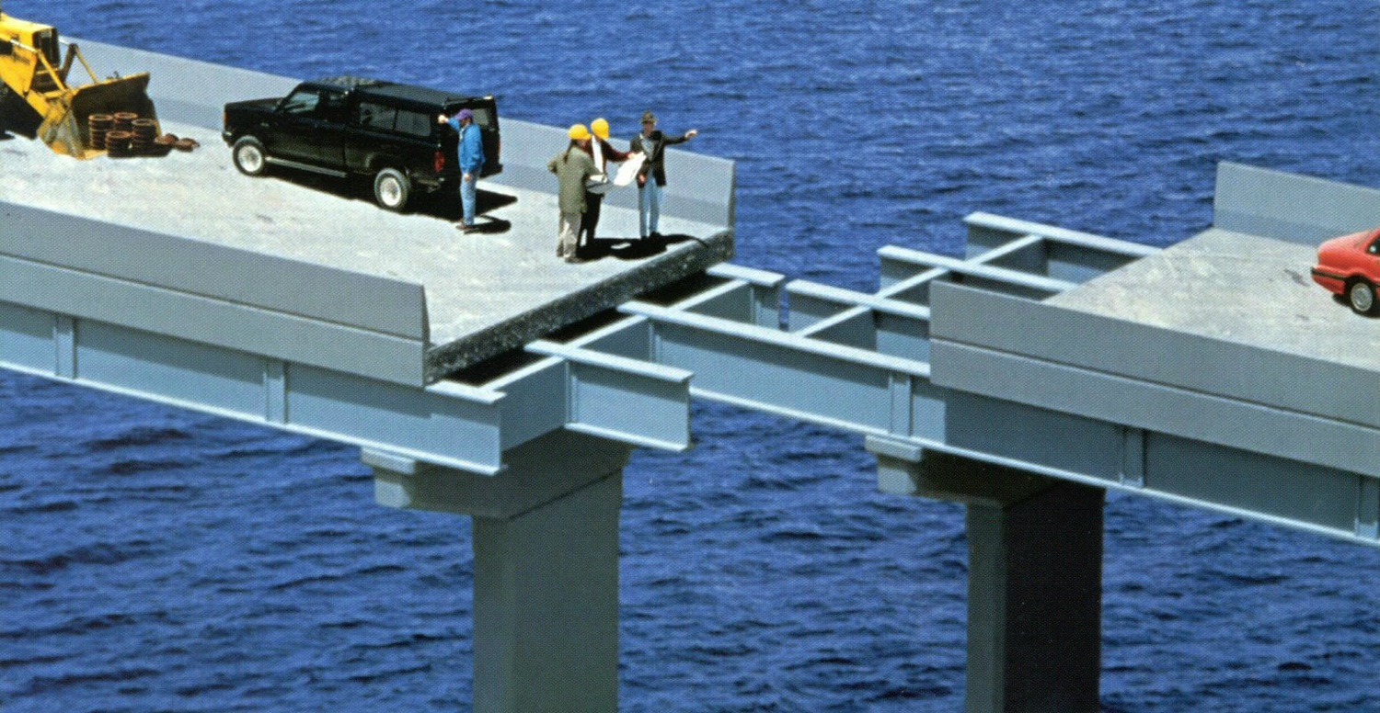
Бизнес логика в Ruby on Rails
Ruby
API нужно поддерживать годами
Erlang / Java одновременно
Не думали о модерации

Slide 22
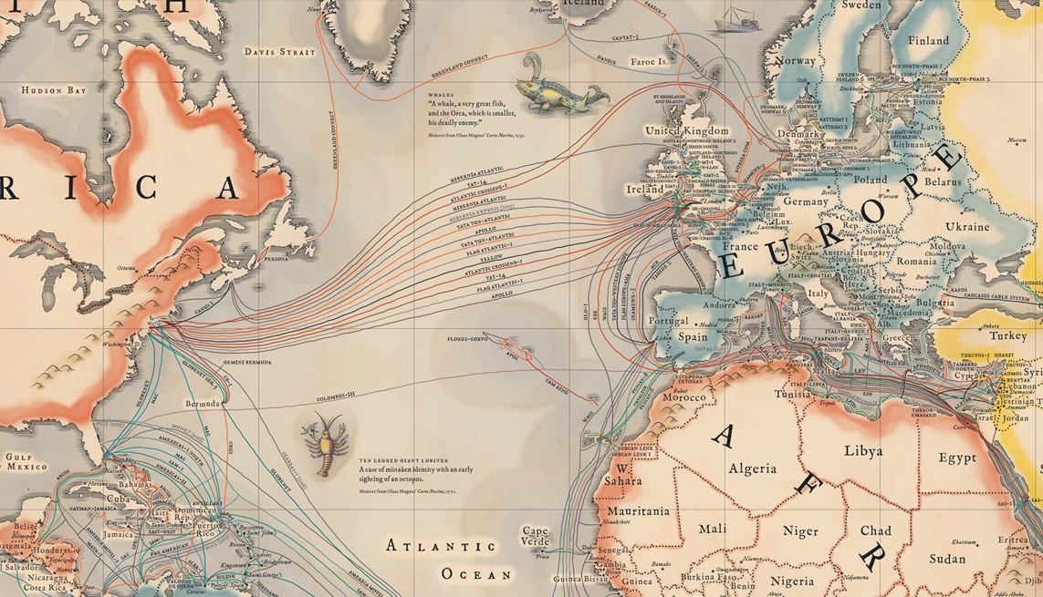
Наш профиль уникален
Свой CDN не выгоден – 1ТБ $5-9K
Сложно тестировать
Свои методики тестирования

Slide 23

История про 256 MySQL shards

Slide 24

DDoS, боты
Ограничения на все API вызовы
Представьte что API public

Slide 25
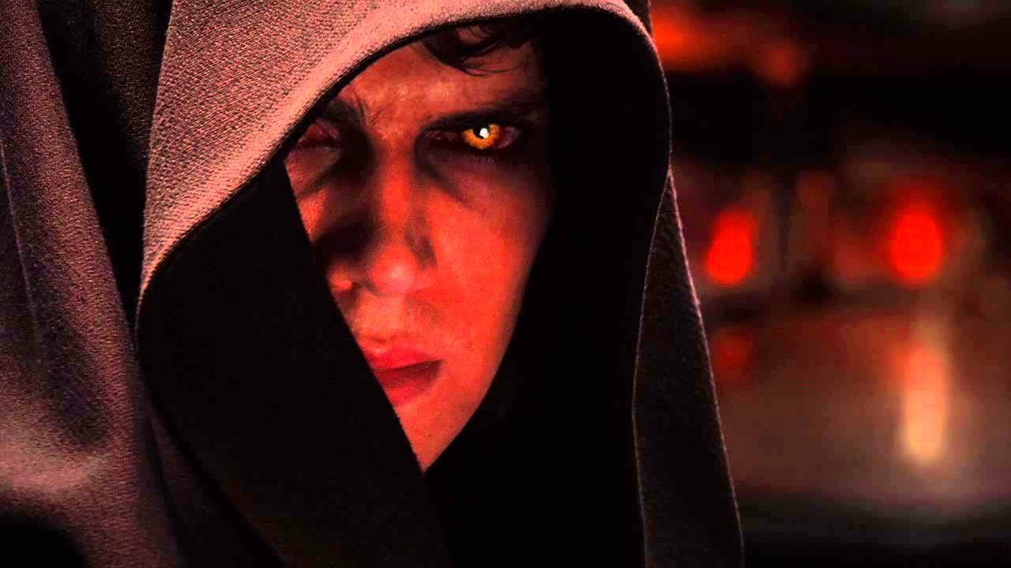
модерация
Может убить компанию
Каждая новая feature требует её
Много законов
Думайте перед постами – всё сохраняется
PhotoDNA, etc

Slide 26
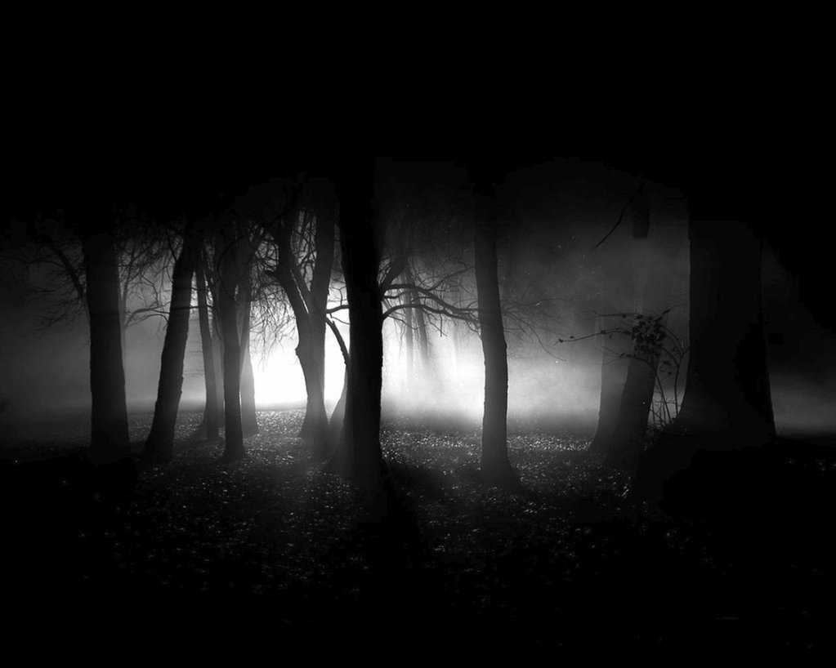
20 людей в команде, сотни на контракте
Очень жёсткий контент – some shit you cant be unseen
Не очевидные моменты – ISIS, nazi, созданиe мин, граница nude/порно

Slide 27

не достаточно хорош для модерации
Google/MS SaaS решения $$$
Люди >> машины

Slide 28

https://www.linkedin.com/in/konstantinroot/ Twitter - @konstantin_root

